Slide 1
セキュリティの観点から 都市部と田舎の「近所付き合い」
2020/11/19 地域マネジメント論
5-C-17 Takahito Sueda

Slide 2
話すこと
「セキュリティ」とは
「近所付き合い」とは
田舎における近所付き合い
都市部における近所付き合い
近所付き合いにおけるデファクトスタンダード
セキュリティの観点からみて理想のラインは？

Slide 3
話すこと
「セキュリティ」とは
「近所付き合い」とは
田舎における近所付き合い
都市部における近所付き合い
近所付き合いにおけるデファクトスタンダード
セキュリティの観点からみて理想のラインは？

Slide 4
「セキュリティ」とは
「セキュリティ」はコンテキストによって指す意味が違う
今回の発表ではどのような意味として使うかを共有する

Slide 5
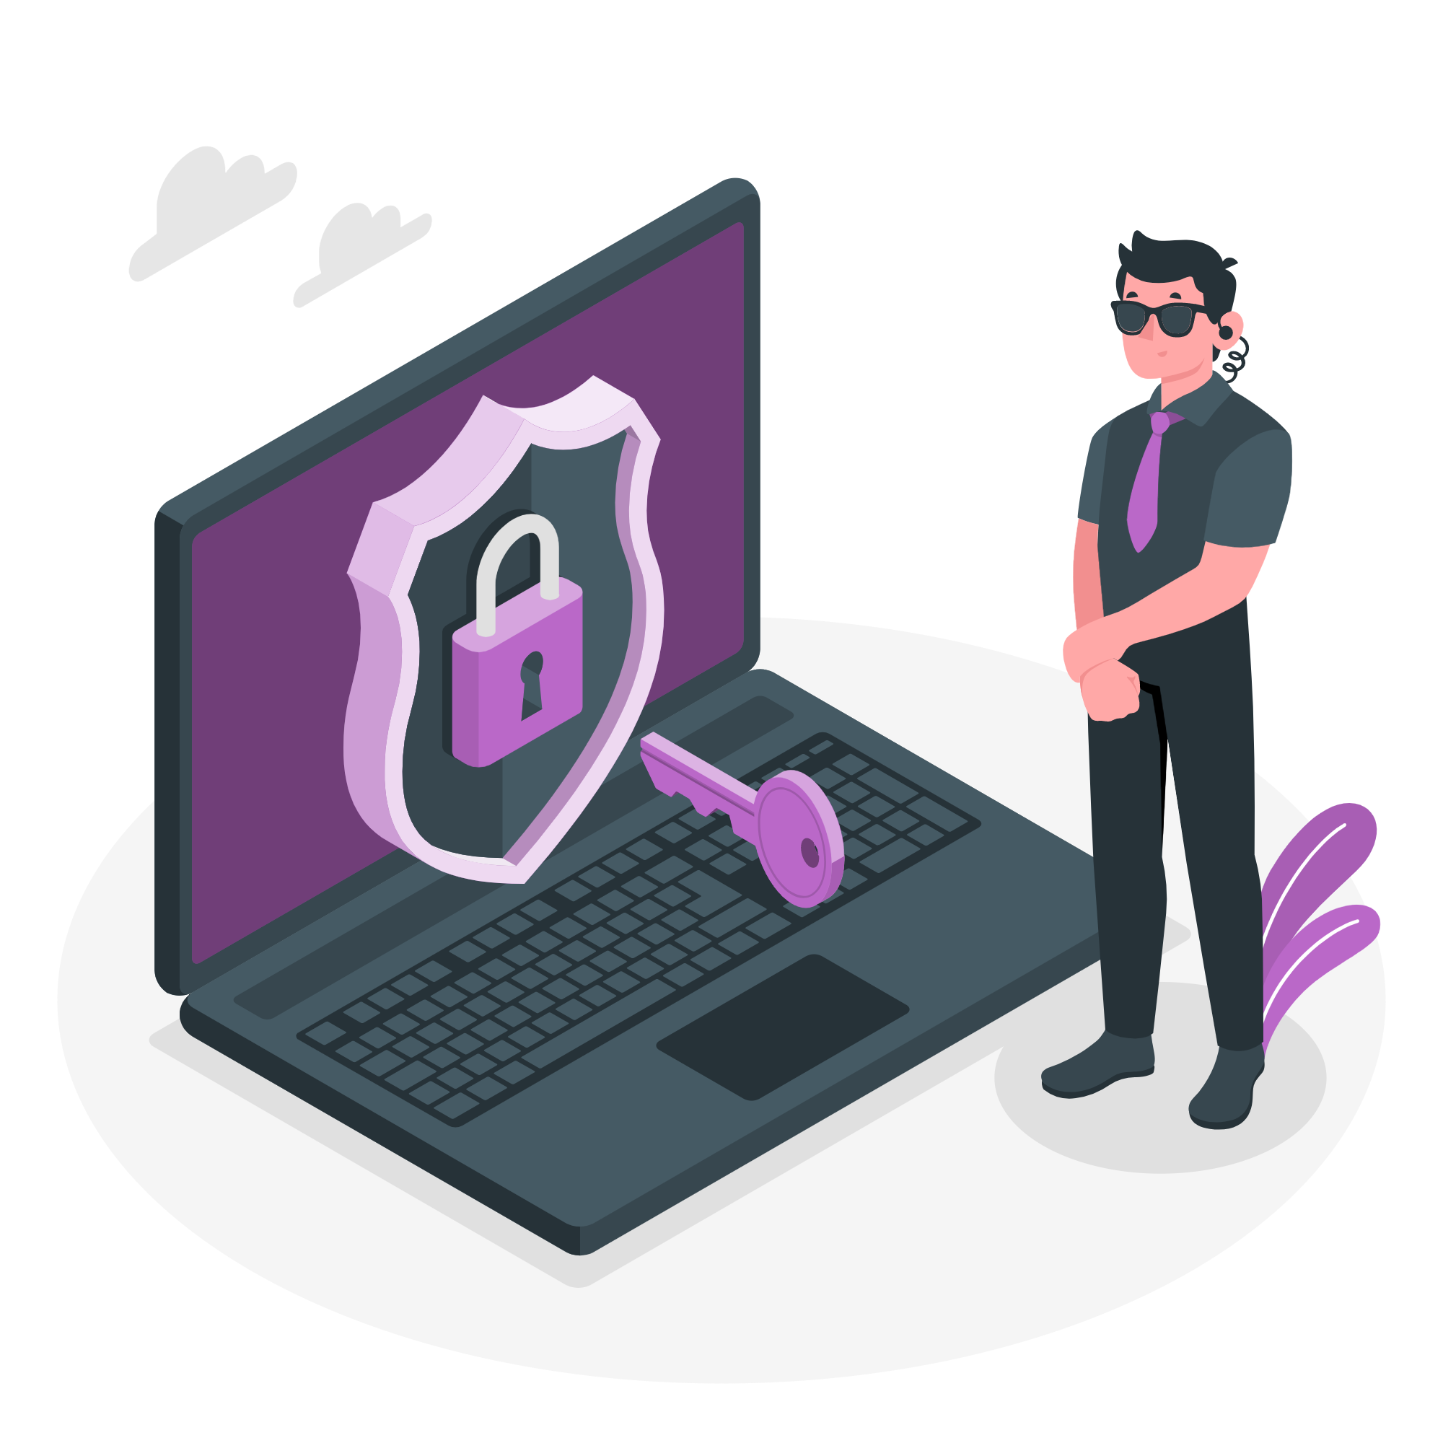
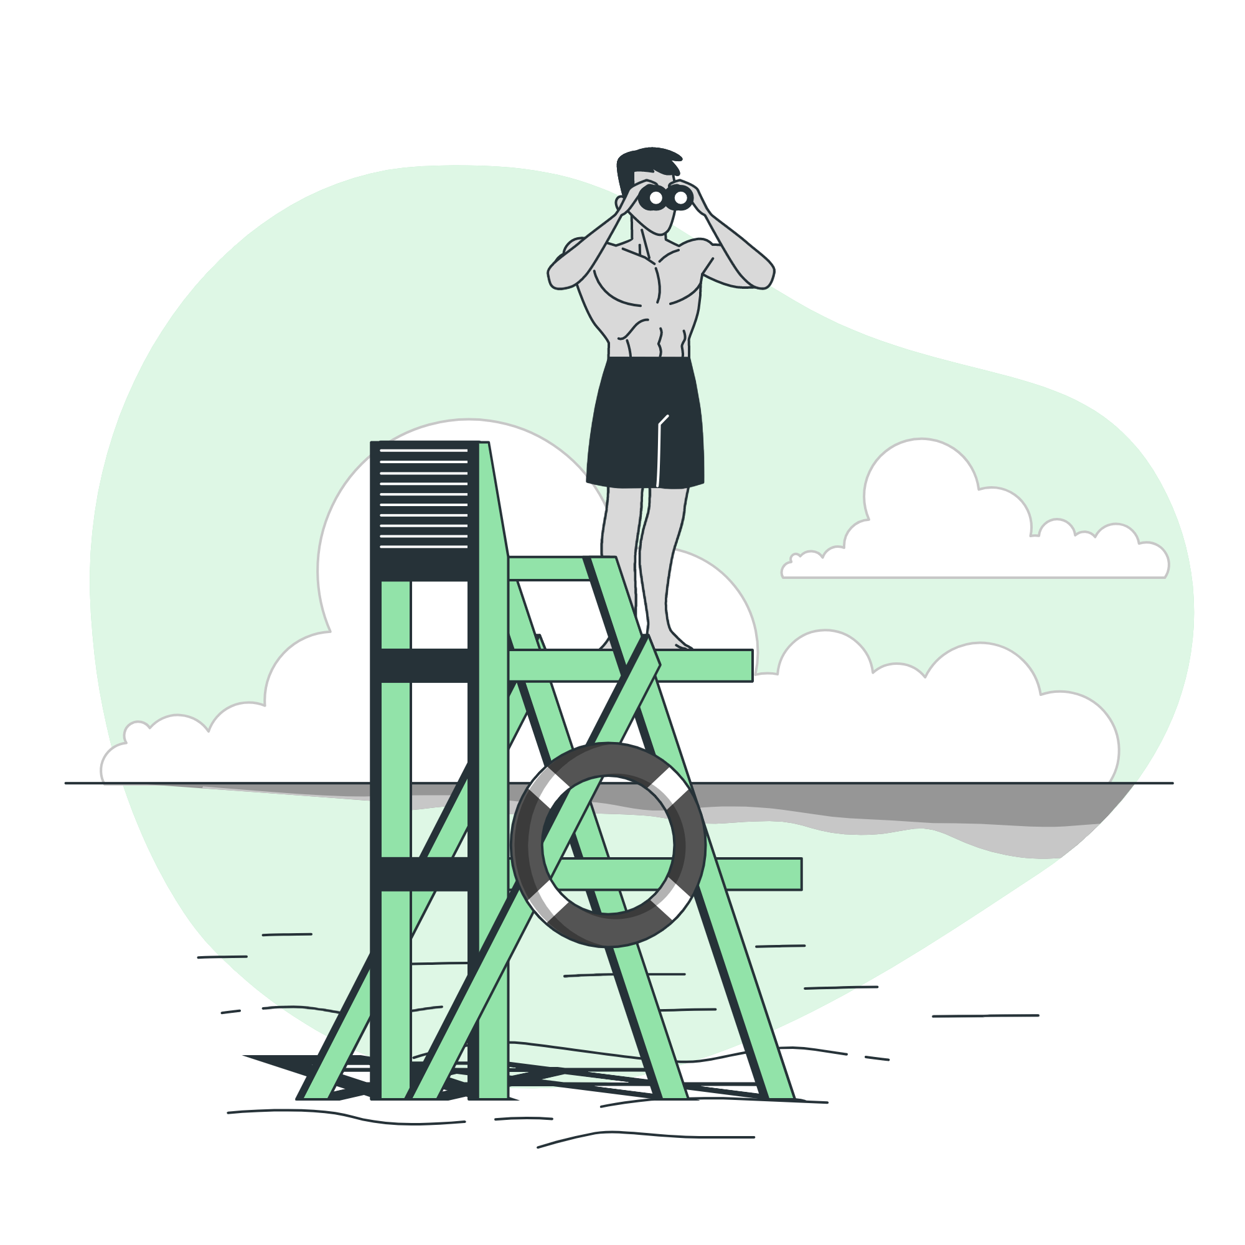
「セキュリティ」とは
情報セキュリティ
防犯(能動的防犯)
Notes:
(ざっくりプライバシー)

Slide 6
話すこと
「セキュリティ」とは
「近所付き合い」とは
田舎における近所付き合い
都市部における近所付き合い
近所付き合いにおけるデファクトスタンダード
セキュリティの観点からみて理想のラインは？

Slide 7
「近所付き合い」とは
「近所付き合い」も意味が広い
何が近所付き合いなのか

Slide 8

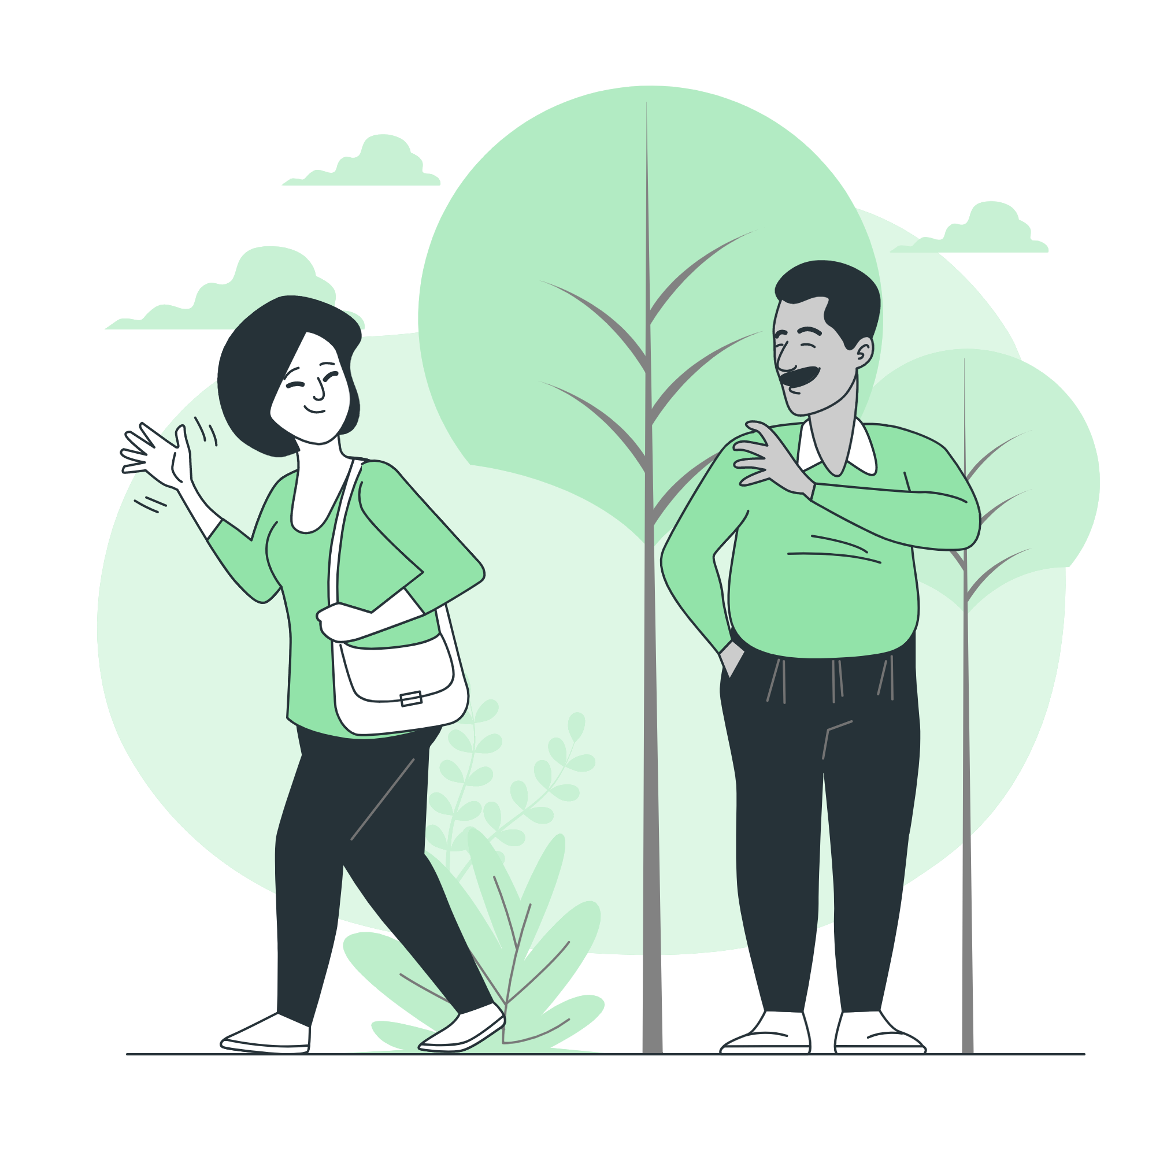
「近所付き合い」とは
住民の相互認識を高める行動とか
あいさつ
お祭り的なイベント
お土産
おすそ分け
ゴミ出し

Slide 9
話すこと
「セキュリティ」とは
「近所付き合い」とは
田舎における近所付き合い
都市部における近所付き合い
近所付き合いにおけるデファクトスタンダード
セキュリティの観点からみて理想のラインは？

Slide 10
田舎における近所付き合い
どれくらい相互認識して・されているのか
どのようにして形成されるのか
末田の実体験ベースで

Slide 11
田舎における近所付き合い
相互認識の度合い
家族かってくらいお互いを知っている
誰がどこに住んでいる
あの家には何人住んでいる
誰がどこに勤めている・通っている
あの人の親戚はあの辺りにいる

Slide 12

田舎における近所付き合い
どのようにして形成されるのか
古来ベースが多い
本家・分家的なつながり
地主とかの関連

Slide 13
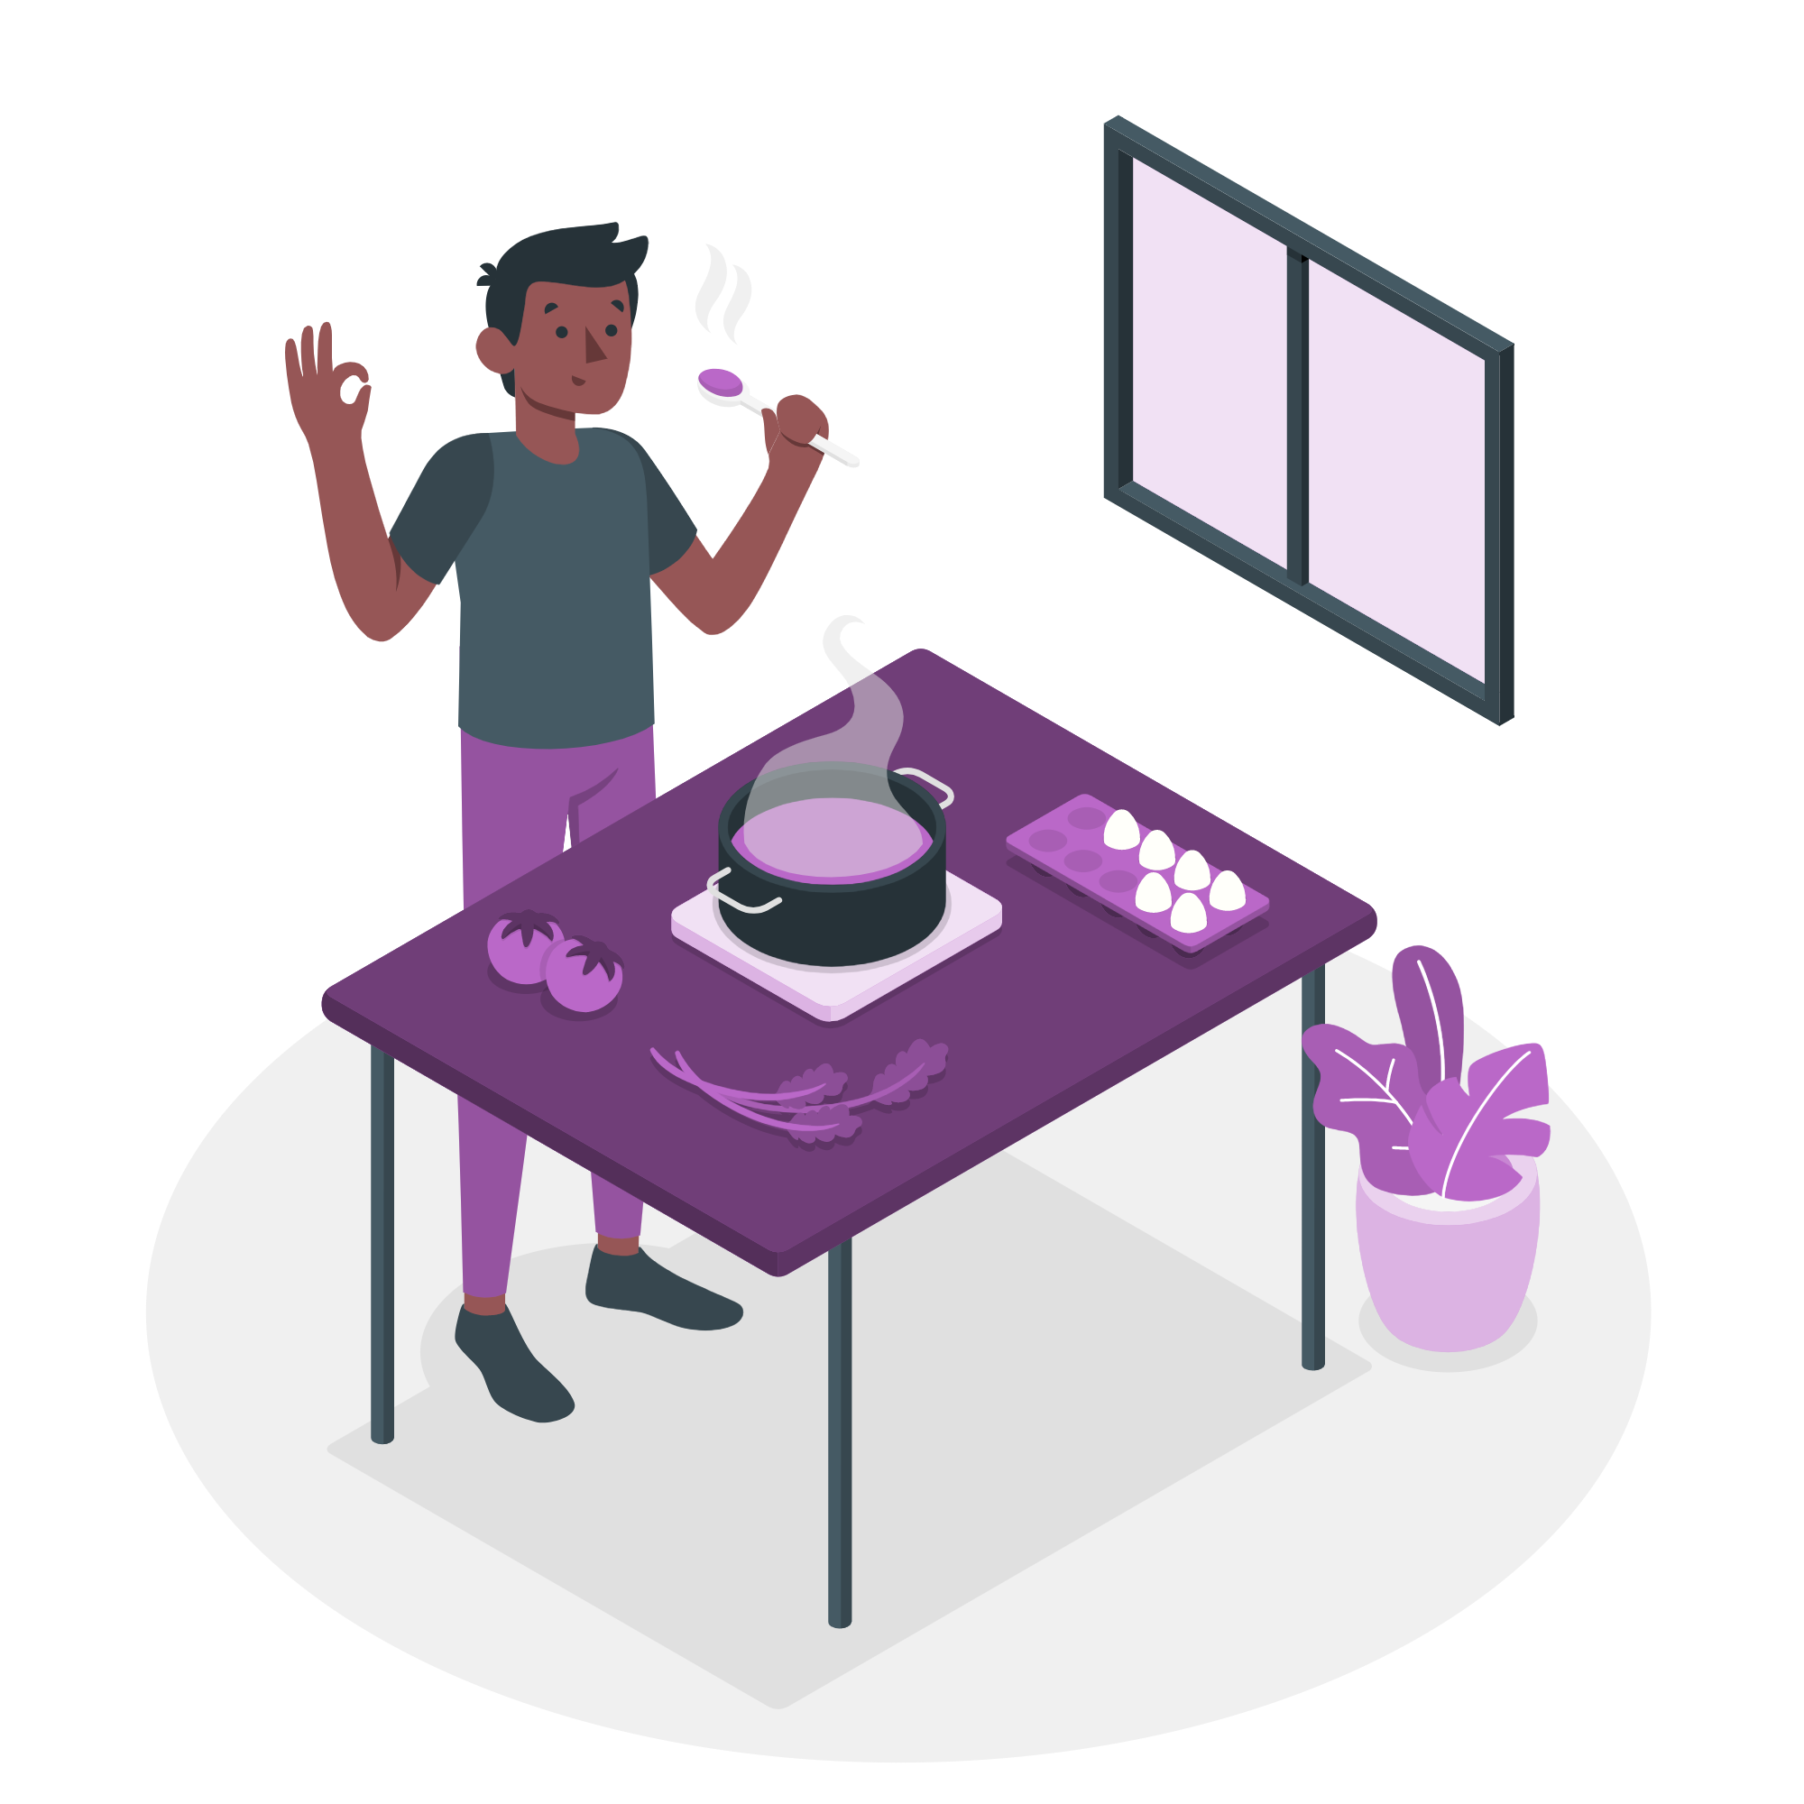
田舎における近所付き合い
どのようにして形成されるのか
最近引っ越してきた人が居るが、それは…？
おすそ分け
地域のイベント

Slide 14
話すこと
「セキュリティ」とは
「近所付き合い」とは
田舎における近所付き合い
都市部における近所付き合い
近所付き合いにおけるデファクトスタンダード
セキュリティの観点からみて理想のラインは？

Slide 15
都市部における近所付き合い
どれくらい相互認識して・されているのか
どのようにして形成されるのか

Slide 16
都市部における近所付き合い
どれくらい相互認識して・されているのか
どのようにして形成されるのか
2ヶ月だけ東京(調布)に住んでた
ほとんど知らない
Google先生ベースで

Slide 17
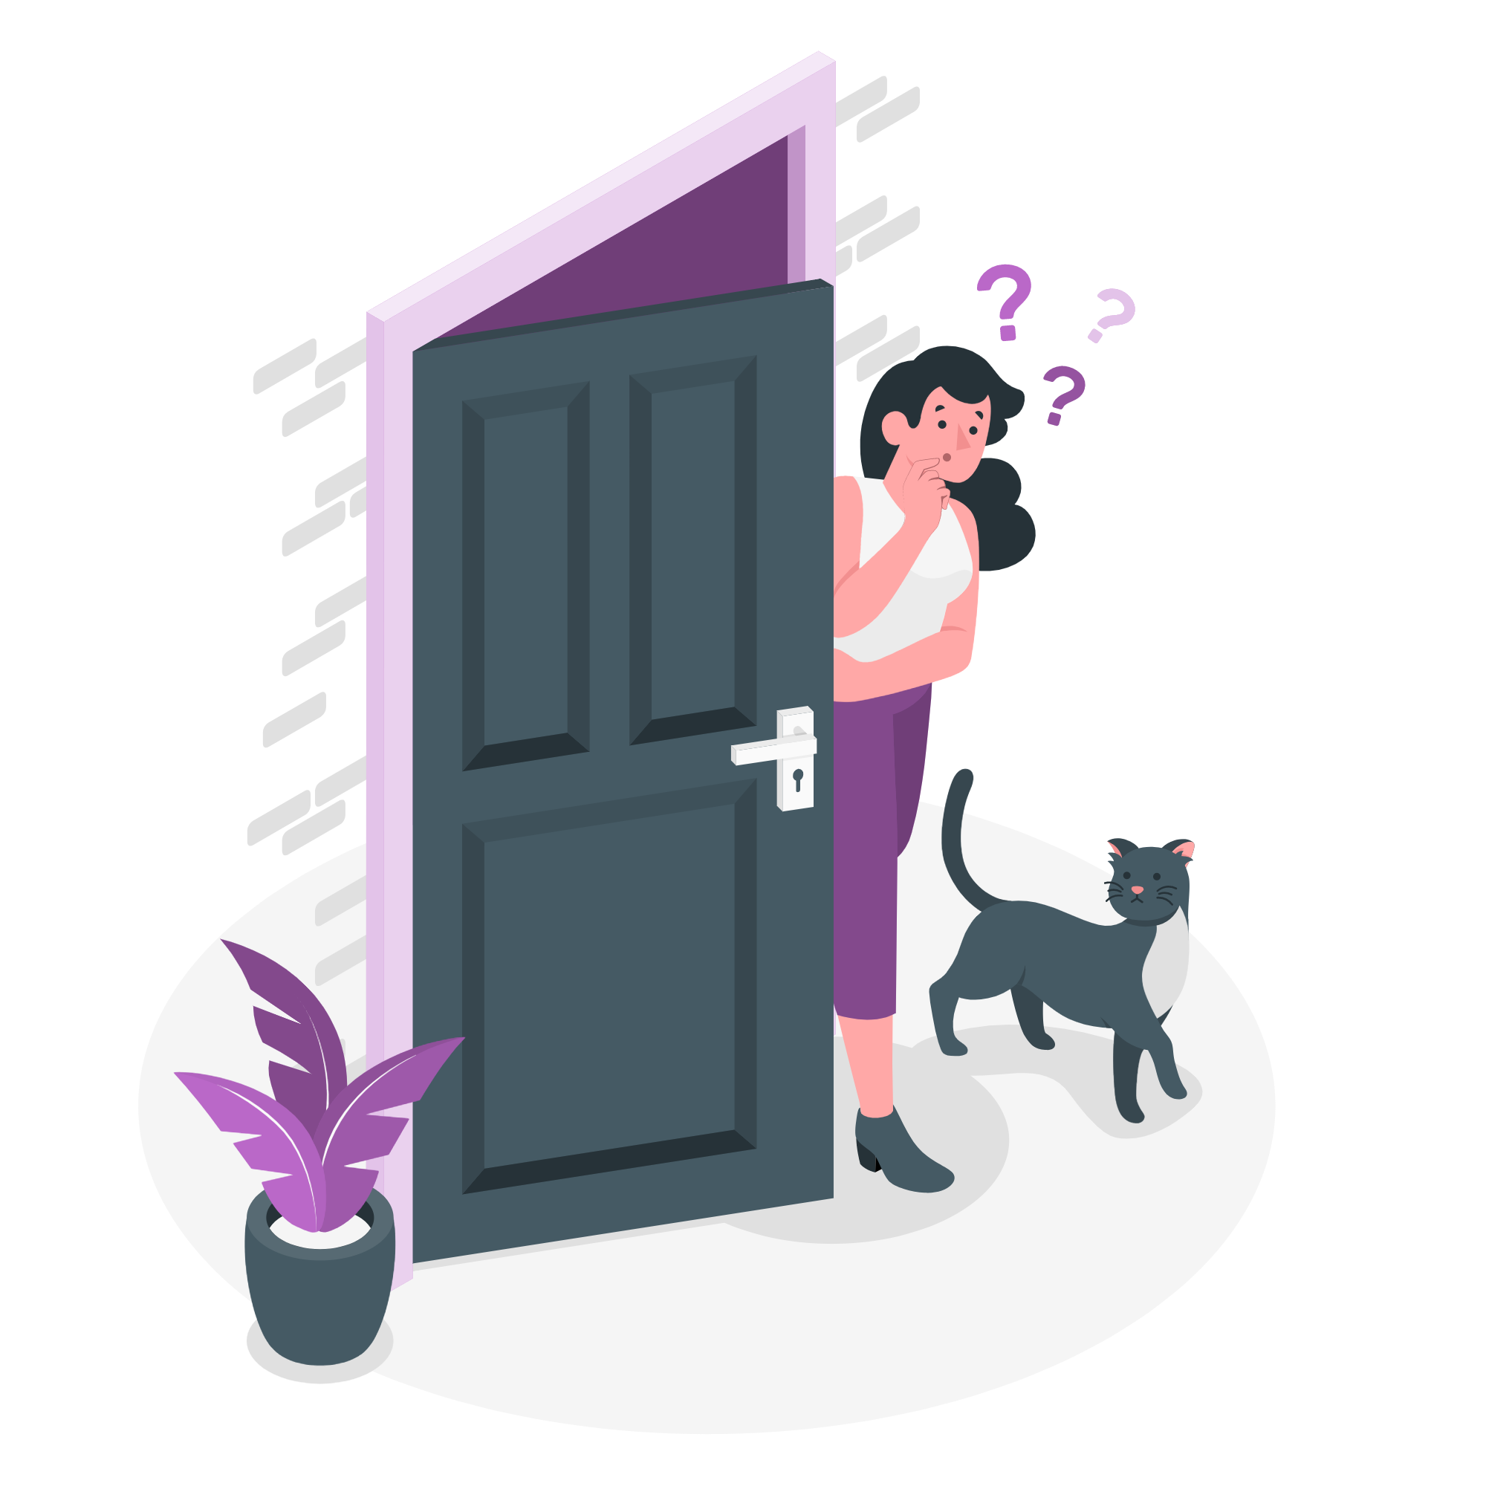
都市部における近所付き合い
ほとんどなさそう
怖いぐらいだれも目を合わせない・挨拶返さん
(会釈はする)

Slide 18
話すこと
「セキュリティ」とは
「近所付き合い」とは
田舎における近所付き合い
都市部における近所付き合い
近所付き合いにおけるデファクトスタンダード
セキュリティの観点からみて理想のラインは？

Slide 19
近所付き合いにおけるデファクトスタンダード
都市部と田舎で結構違う近所付き合い
→普通(最頻)の相互認識ってどれくらい？
それって時代によって変わっている？

Slide 20
近所付き合いにおけるデファクトスタンダード
普通はこれくらい(だと思う)(わからん)
あいさつ
ゴミ出し
田舎だとインフラ維持も地域イベントになっていた
これは徐々に企業や自治体が担いつつある
→このようなイベントは減っている

Slide 21
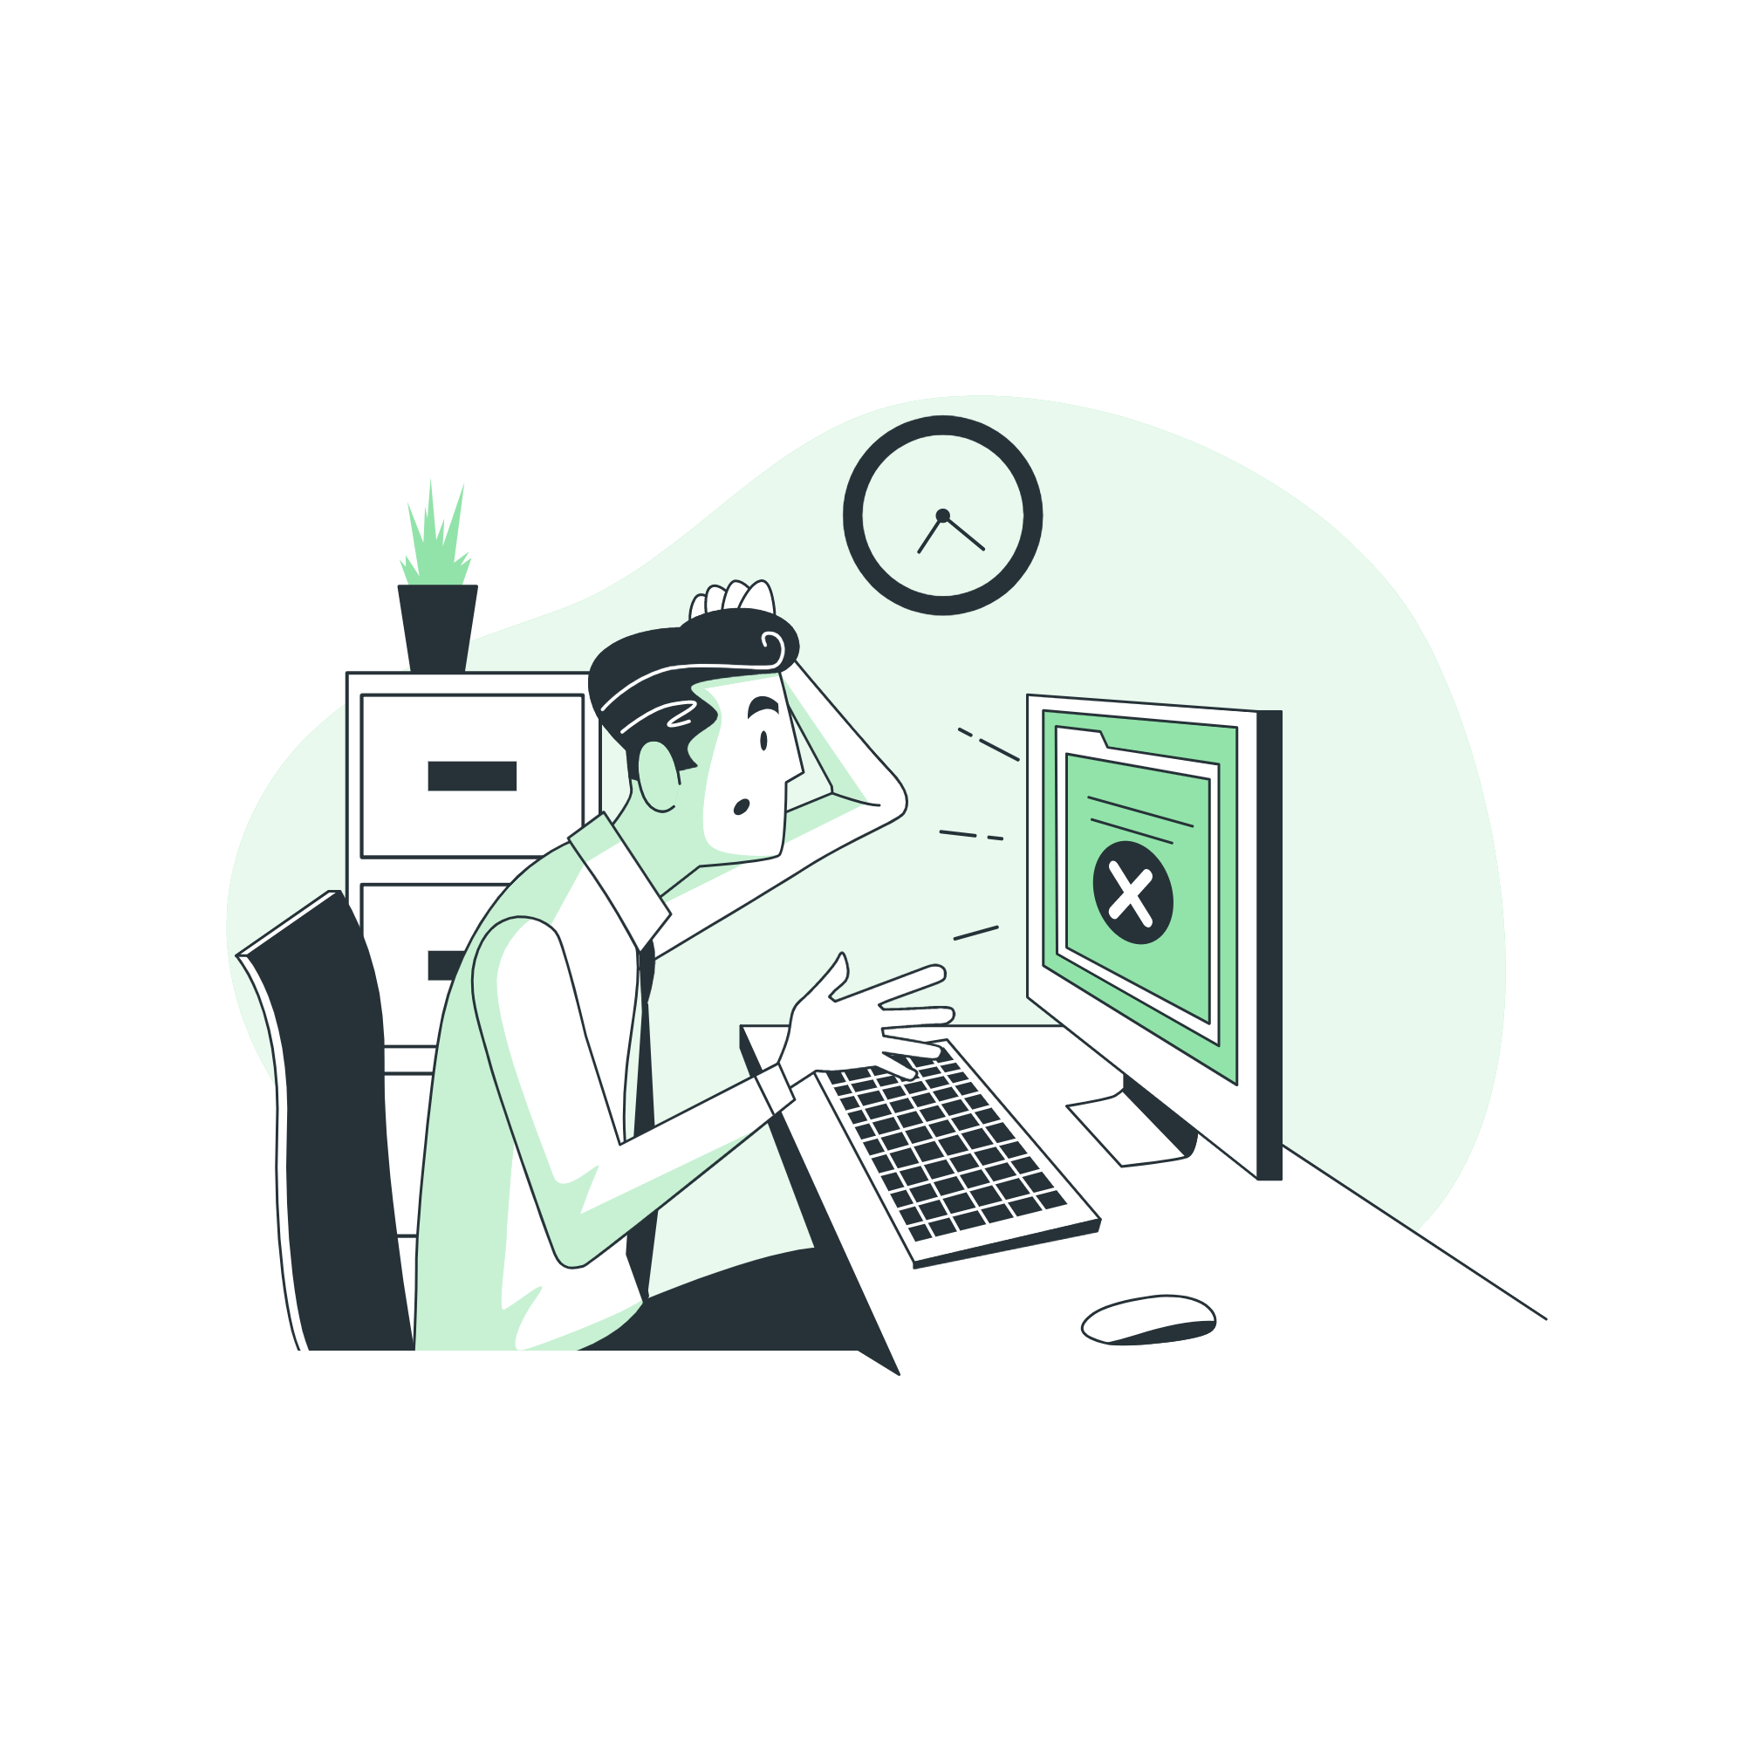
近所付き合いにおけるデファクトスタンダード
それって時代によって変わっている？
変わってそう
それっぽく定量的に評価してるやつを 見つけられなかった

Slide 22
近所付き合いにおけるデファクトスタンダード
近年の近所付き合いに期待する雰囲気
セーフティネットとしてのネットワーク構築
有意義さは自明
コミュニティ形成を目指す自治体は失敗しがち
機能させなければならない
→ユーザー気質な住民が居ると崩壊する難しい概念

Slide 23
話すこと
「セキュリティ」とは
「近所付き合い」とは
田舎における近所付き合い
都市部における近所付き合い
近所付き合いにおけるデファクトスタンダード
セキュリティの観点からみて理想のラインは？

Slide 24
セキュリティの観点からみて理想のラインは？
能動的防犯なら…
情報セキュリティなら…
間とってこれくらいでは？→みんなはどう思う

Slide 25
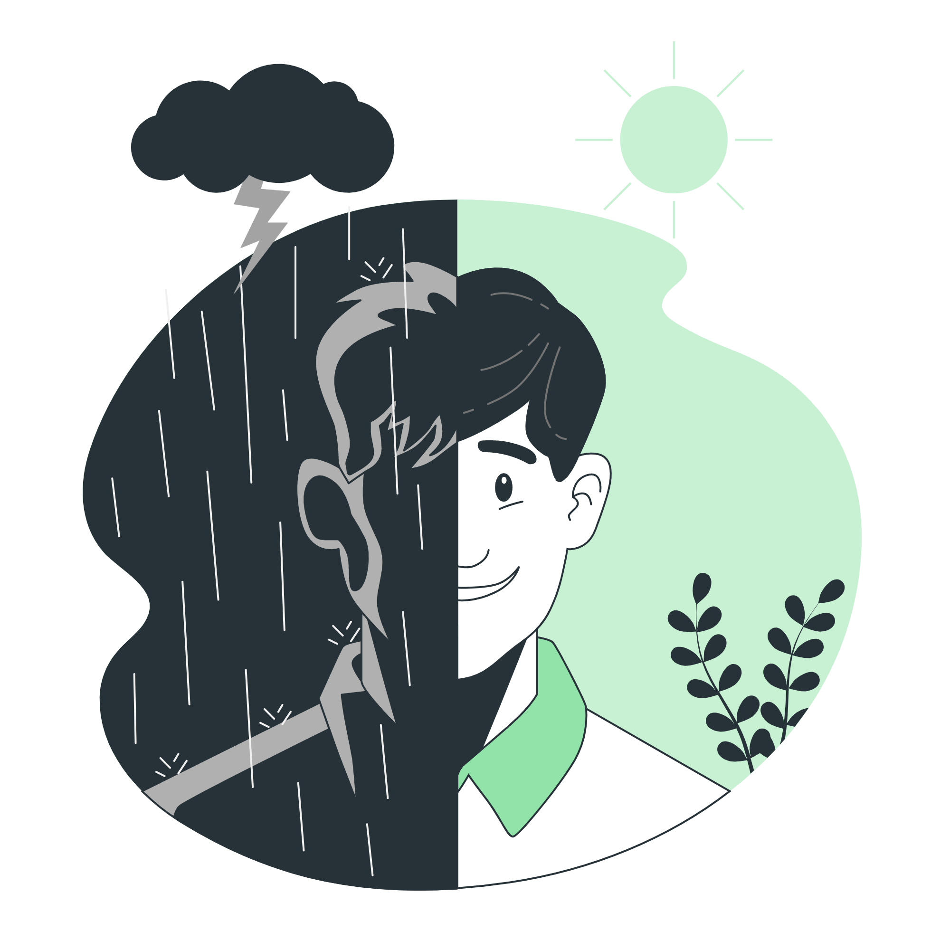
セキュリティの観点からみて理想のラインは？
能動的防犯
「見ない顔だな」ができる程度には必要
安易に割れ窓を共有できるコミュニケーションを用意

Slide 26
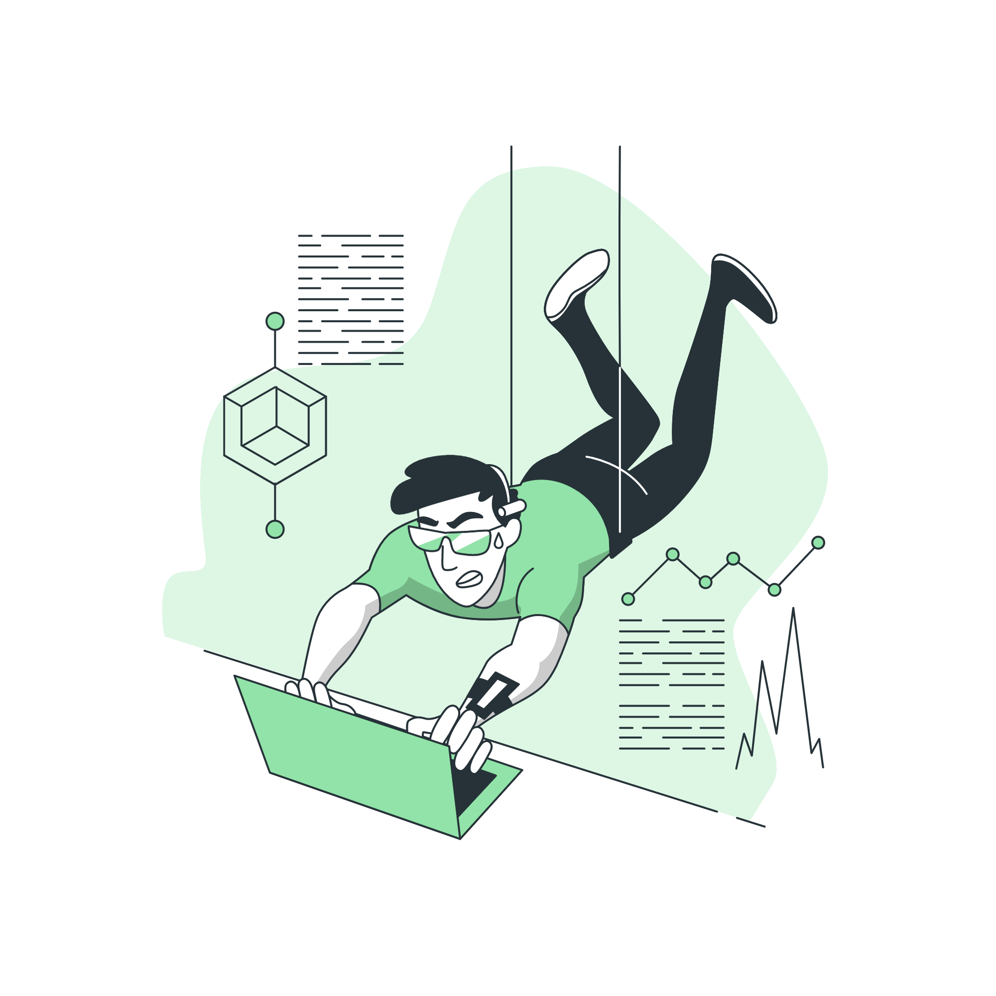
セキュリティの観点からみて理想のラインは？
情報セキュリティ
クラックが怖い→自分でラインを持つべき
ソーシャルハック対策として「見ない顔だな」は(ちょっとだけ)有効

Slide 27
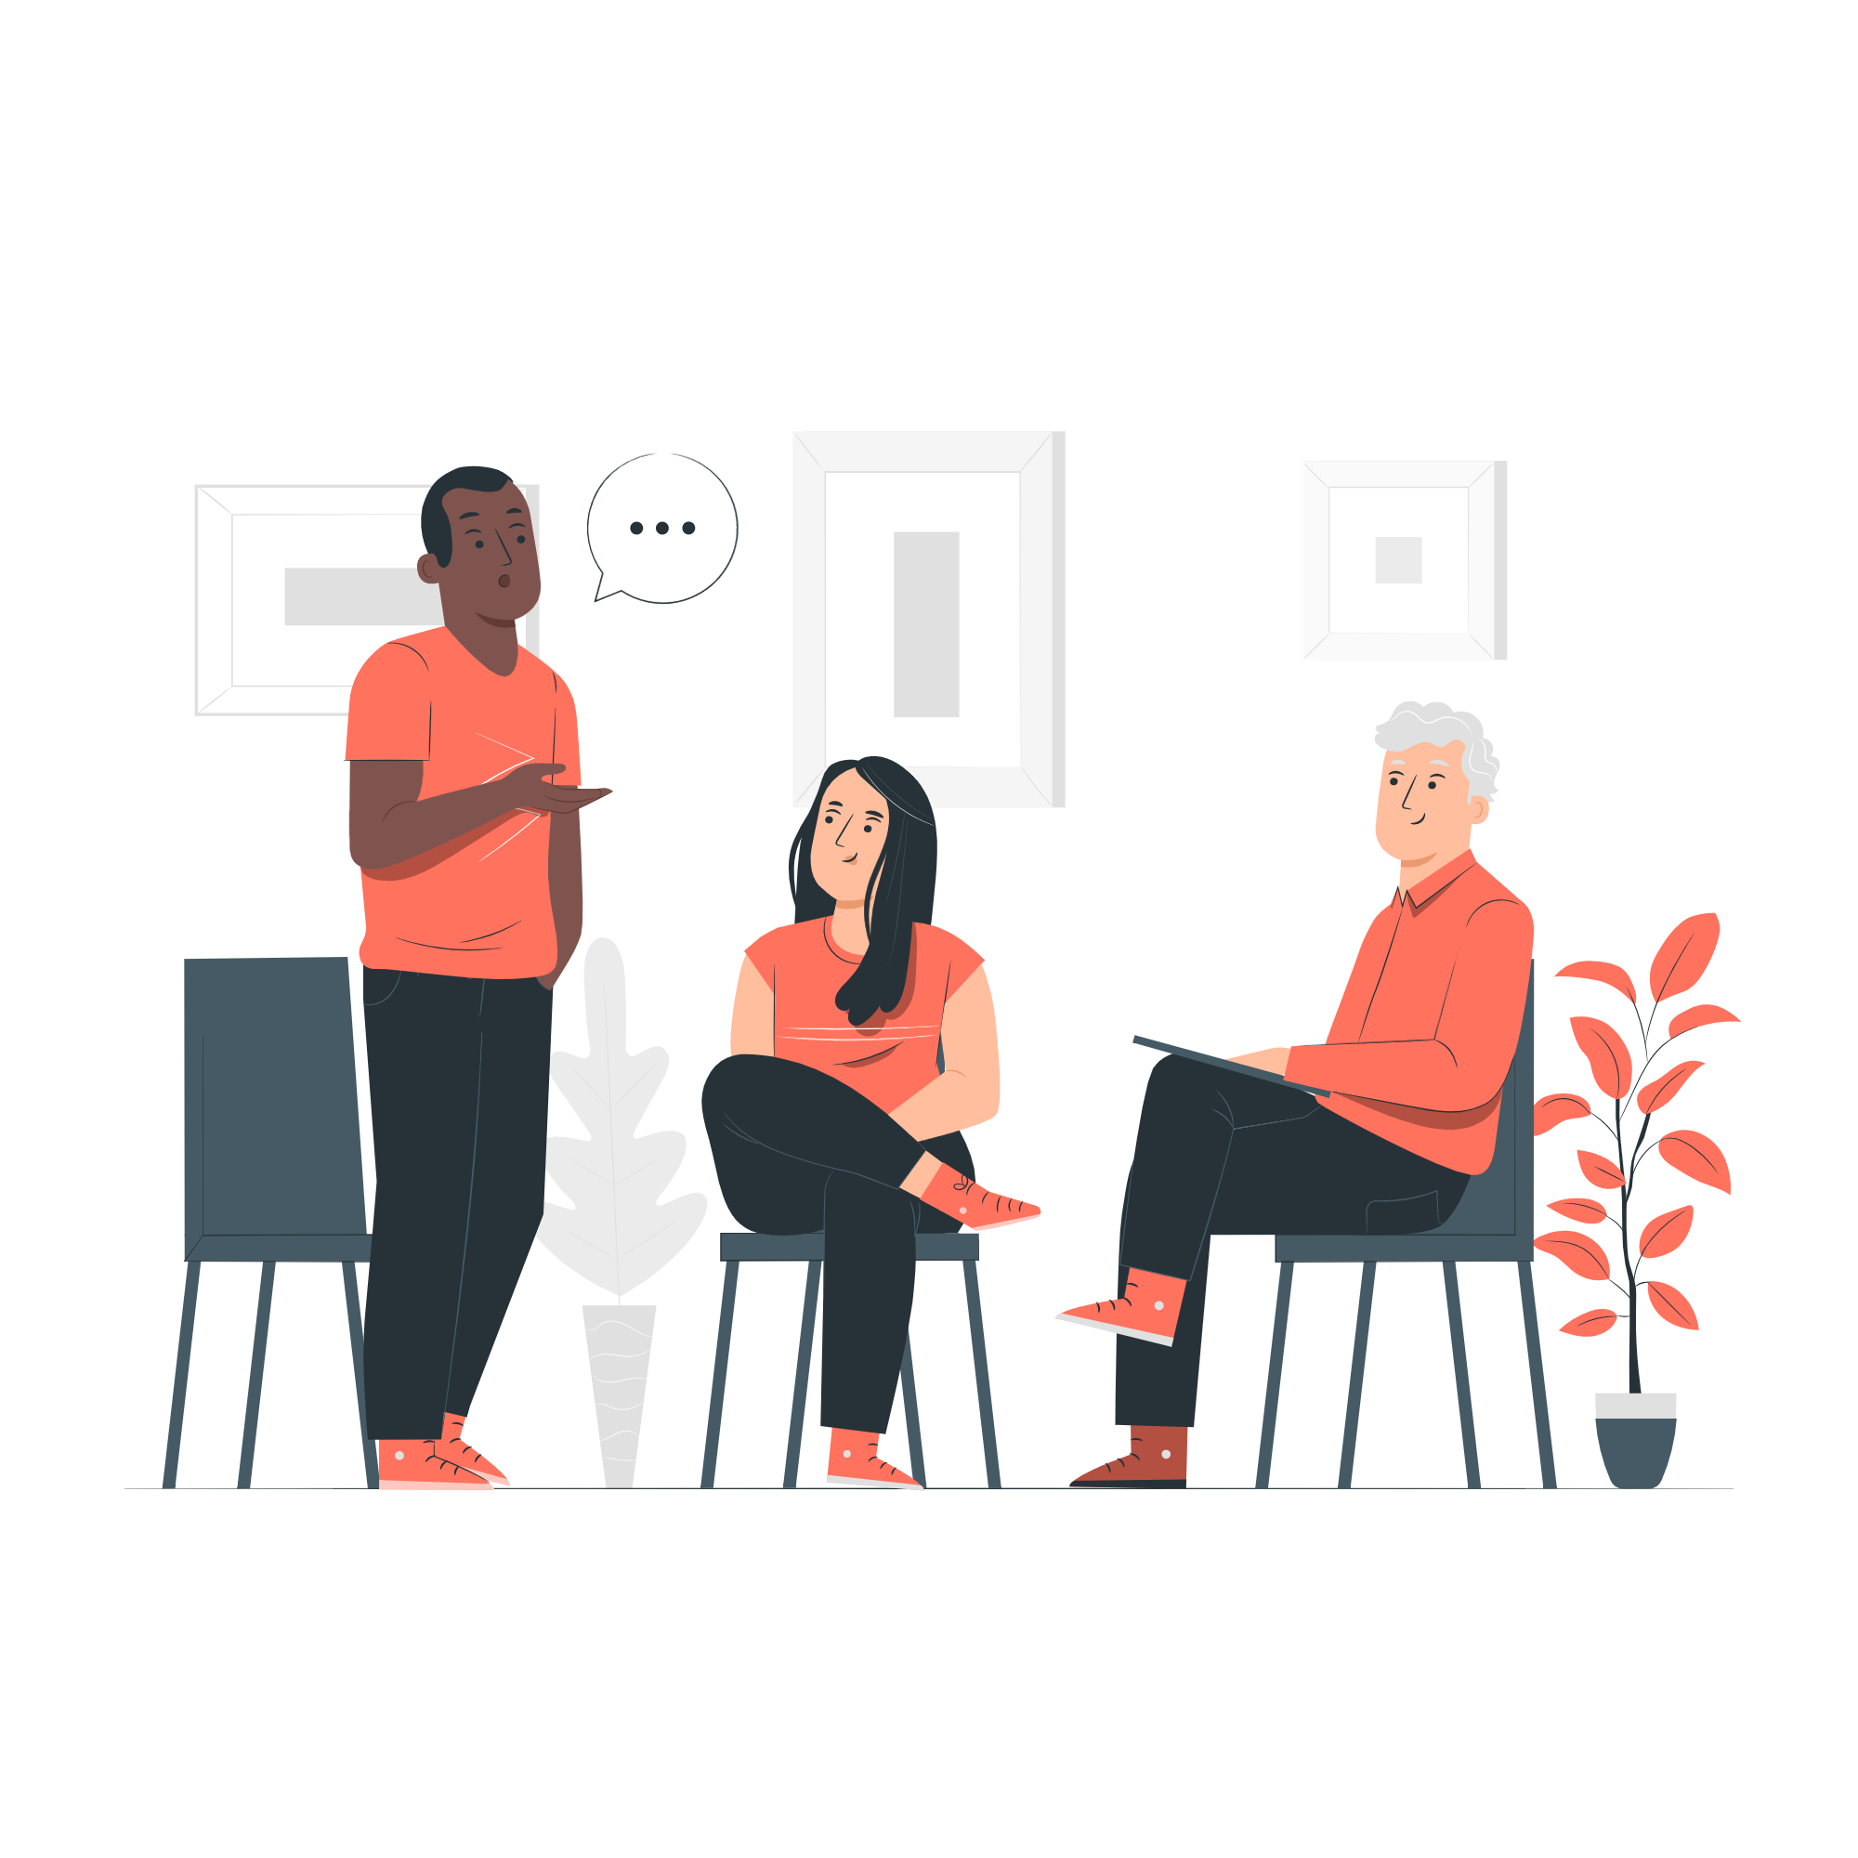
セキュリティの観点からみて理想のラインは？
間とってこれくらいでは？
近所での心理的安全性を確保し、リスクを共有する
あいさつ+定期的なコミュニケーションの場

Slide 28

セキュリティの観点からみて理想のラインは？
間とってこれくらいでは？
今回のは私の想像
みんなはどう思うか知りたい

Slide 29

おまけ
資料の色は少なくしよう
とくに、赤字で強調は論外
色ではなく、テクスチャ等で強調するとよい
e.g. bold, underline, italic

Slide 30
おまけ
資料の字は少なく・大きくしよう
文字が多い・小さいと見にくい
要点だけ大きく書こう

Slide 31
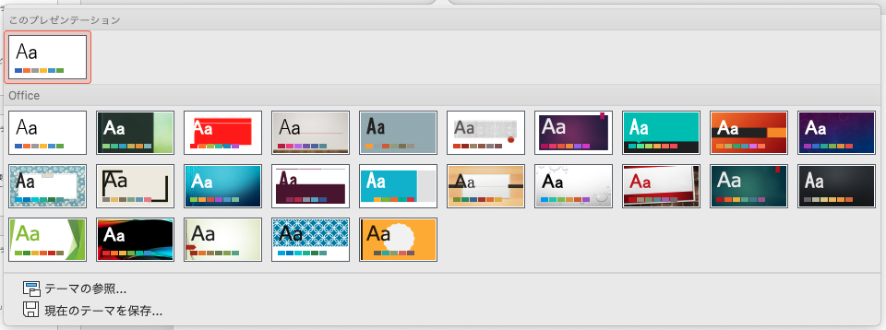
おまけ
PowerPointのテーマを使うのは卒業しよう
純粋にダサい
レイアウトが微妙で読みにくい
先述の見にくい色を採用する原因になる

